Slide 1
Opstart ICT
2026-2027

Slide 2
Stap 1
Leg de brief, die je hebt gekregen van je mentor, naast je laptop op tafel.
In die brief staat wat jouw gebruikersnaam is. Dat is je schoolmail.
In de brief staat ook een tijdelijk wachtwoord.
Je gaat eerst verbinding maken met WIFI met de schoolmail en het wachtwoord in de brief.
Op de volgende dia staat hoe je verbinding kunt maken met WIFI.

Slide 3

WiFi
Klik rechts onderaan op →
Zoek in je lijst naar het netwerk
met de naam: Eduroam
Login met je eigen schoolmail en wachtwoord (staat in de brief).
Als je verbinding hebt, ga je het wachtwoord aanpassen. Dat zie je op de volgende dia.

Slide 4
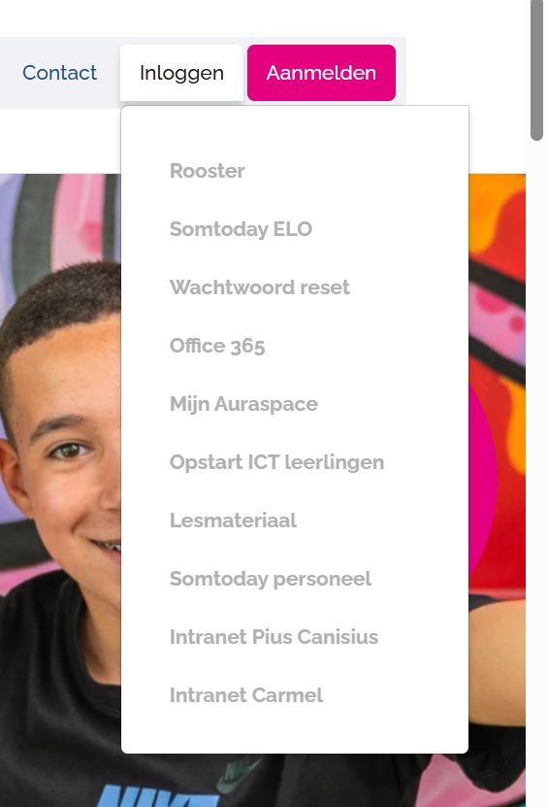
Wachtwoord aanpassen
Ga op internet naar www.piusx.nl
Klik op rechtsboven op Inloggen
en klik op Wachtwoord reset
Log in met de volgende gegevens:
Gebruikersnaam= leerlingnummer@mijnpiusx.nl
Wachtwoord = Verkregen wachtwoord in de brief.
Dit nieuwe wachtwoord gebruik je in de volgende dia's
  !!! LET OP !!! je wachtwoord moet voldoen aan bepaalde eisen.
  Hoofdletters: "ABCDEFGHIJKLMNOPQRSTUVWXYZ"
  Kleine letters: "abcdefghijklmnopqrstuvwxyz"
  Cijfers: “0123456789”
  Speciale karakters: "!@#$%^&*(){}:;<>,.?/\\+-_=|'[]~\""
  Wachtwoordlengte: 8 – 16 karakters
  bijv. rijssEn.1 / R!!ssen1 / R1JsSeN@wErK etc.

Slide 5

Stap 2
Nu ga je de belangrijkste schoolprogramma’s downloaden.
Op de volgende pagina’s staat uitgelegd hoe je dit moet doen.
Doe dit op volgorde!
Succes!

Slide 6
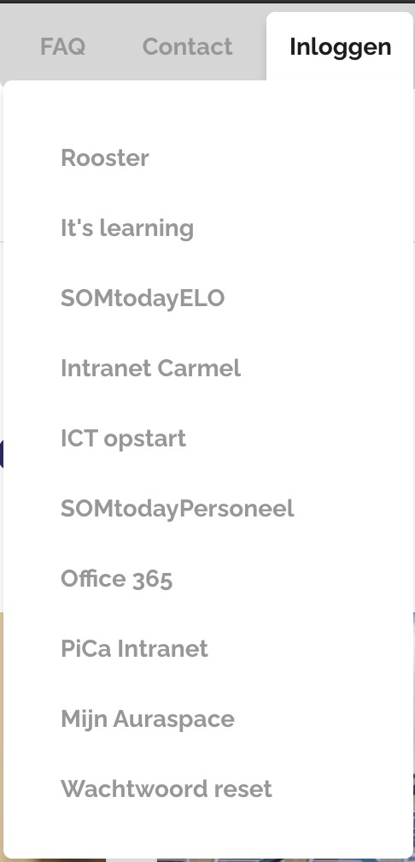
SOMtoday
Ga op internet naar www.piusx.nl
Klik Rechtboven op Inloggen en klik op SOMtodayELO
Zoek de school PIUS X COLLEGE – Almelo
Log in met de volgende gegevens:
Gebruikersnaam= Leerlingnummer@mijnpiusx.nl
Wachtwoord = Indien reeds aangepast dan is het nieuwe wachtwoord actief

Slide 7
Zermelo (rooster)
Ga op internet naar www.piusx.nl
Klik Rechtboven op Inloggen en klik op Rooster
Log in met de volgende gegevens:
Gebruikersnaam= Leerlingnummer@mijnpiusx.nl
Wachtwoord = Indien reeds aangepast dan is het nieuwe wachtwoord actief
Zermelo op je mobiel instellen? Klik hier

Slide 8
Mijnpiusx.nl (schoolmail)
inloggen
Outlook App
Klik op het zoek icoontje links onderaan
Zoek de Outlook App
Vul je mailadres (leerlingnummer@mijnpiusx.nl) in en klik op verbinding maken
Bij de vraag “aangemeld blijven bij al uw apps” kies “Nee, alleen bij de app aanmelden”

Slide 9
Office 365 activeren
1. Open Word op je laptop.
2. Klik rechtsboven op aanmelden.
3. Log in met je schoolmail en je wachtwoord.
4. Controleer of na het inloggen jouw naam rechtsboven staat.

Slide 10
Teams Openen
Klik op het zoek icoontje links onderaan
Zoek de Teams App
Staat deze app nog niet op je laptop? dan kun je deze downloaden via:
https://www.microsoft.com/nl-nl/microsoft-365/microsoft-teams/download-app
Login met je Office365:
Leerlingnummer@mijnpiusx.nl + Bijbehorende wachtwoord.

Slide 11

Onedrive instellen
Ga naar www.mijnpiusx.nl
Log in met je schoolmail.
Klik op het icoontje van de Onedrive →
Klik verder tot je de onderstaande balk in je scherm hebt staan.
Klik vervolgens op synchroniseren en dan op app openen.
Kies in je documenten de map ‘’stichting carmelcollege’’ om je bestanden in onedrive op te slaan.

Slide 12
Klaar!
Als je vragen hebt, kan je naar de ICT helpdesk gaan in de pauze.
Let op: als je bij de eerstvolgende keer je laptop opstart, kan het zijn dat je geen verbinding hebt met WIFI. Dan moet je het nieuwe wachtwoord invoeren. Gebruikersnaam is je schoolmail.

